Slide 1
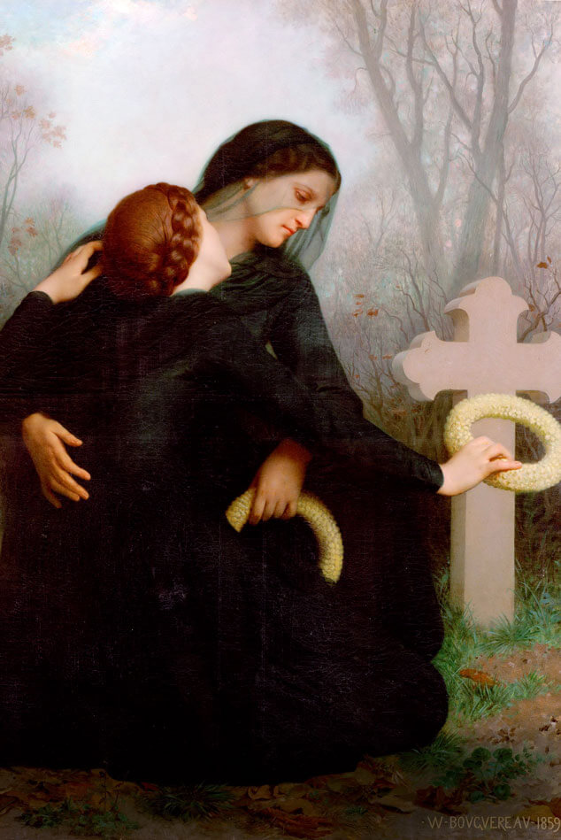
2 Nov-Tifkira Solenni
L-GĦID
TAL-IMWIET
(Jum il-Mejtin kollha)

Slide 2
Qari mill-Ktieb ta’ Ġob
Ġob 19:1.23-27a

Slide 3
Ġob wieġeb u qal:
“Mhux li kien jiġi maħżuż fi ktieb, jew b’xafra
tal-ħadid u ċ-ċomb għal dejjem fil-blat jitnaqqax!

Slide 4
Jien naf li d-difensur tiegħi ħaj, u fl-aħħar fuq it-trab iqum.

Slide 5
U wara li jintemm ġildi, mingħajr laħmi nara ’l Alla, li jien narah maġenbi.

Slide 6
Il-Kelma tal-Mulej.
R:/ Irroddu ħajr lil Alla

Slide 7
Salm Responsorjali
R:/ Nemmen li għad nara t-tjieba tal-Mulej f’art il-ħajjin!

Slide 8
Il-Mulej hu d-dawl u
s-salvazzjoni tiegħi; minn min għandi nibża’?

Slide 9
Il-Mulej hu l-kenn tiegħi;
quddiem min għandi nitwerwer?

Slide 10
R:/ Nemmen li għad nara t-tjieba tal-Mulej f’art
il-ħajjin!

Slide 11
Ħaġa waħda tlabt
lill-Mulej, lilha nfittex:
li ngħammar f’dar il-Mulej il-jiem kollha ta’ ħajti,

Slide 12
biex nitgħaxxaq
bil-ħlewwa tal-Mulej
u nbakkar fit-tempju tiegħu.

Slide 13
R:/ Nemmen li għad nara t-tjieba tal-Mulej f’art
il-ħajjin!

Slide 14
Isma’, Mulej, il-leħen tiegħi:
meta ngħajjat, ħenn għalija u weġibni.

Slide 15
Jien infittex ’il wiċċek, Mulej;
la taħbix wiċċek minni.

Slide 16
R:/ Nemmen li għad nara t-tjieba tal-Mulej f’art
il-ħajjin!

Slide 17
Nemmen li għad nara
t-tjieba tal-Mulej f’art
il-ħajjin.

Slide 18
Ittama fil-Mulej, żomm sħiħ u qawwi qalbek,
ittama fil-Mulej.

Slide 19
R:/ Nemmen li għad nara t-tjieba tal-Mulej f’art
il-ħajjin!

Slide 20
Qari mill-Ittra ta’
San Pawl Appostlu
lir-Rumani.
Rum 19:1.23-27a

Slide 21
Ħuti: It-tama ma tqarraqx bina, għaliex l-imħabba ta’ Alla ssawbet fina permezz tal-Ispirtu s-Santu li kien mogħti lilna.

Slide 22
Meta kien il-waqt, u aħna
konna għadna bla saħħa, Kristu miet għal dawk li kienu bla Alla.

Slide 23
Wieħed bilkemm imut għal bniedem ġust, għad li wieħed għandu mnejn jagħmel il-qalb u jmut għal wieħed tajjeb.

Slide 24
Iżda Alla wera mħabbtu lejna meta Kristu miet għalina, aħna ġġustifikati b’demmu, insalvaw permezz tiegħu mill-korla ta’ Alla!

Slide 25
Jekk meta konna għadna għedewwa ta’ Alla tħabbibna miegħu bis-saħħa tal-mewt ta’ Ibnu, kemm aktar issa, li aħna ħbieb miegħu,

Slide 26
insalvaw permezz tal-ħajja tiegħu!
Mhux hekk biss, imma
niftaħru wkoll f’Alla b’Sidna Ġesù Kristu,

Slide 27
li permezz tiegħu issa ksibna l-ħbiberija ma’ Alla.

Slide 28
Il-Kelma tal-Mulej.
R:/ Irroddu ħajr lil Alla

Slide 29

Hallelujah, Hallelujah

Slide 30
Ir-rieda ta’ Missieri
hija din:

Slide 31
li jiena ma nitlef xejn minn dak kollu li tani,
iżda li nqajmu mill-imwiet fl-aħħar jum.

Slide 32
Hallelujah, Hallelujah

Slide 33
Qari mill-Evanġelju skont
San Ġwann
Ġw 6:37-40
R:/ Glorja lilek Mulej

Slide 34
F’dak iż-żmien: Ġesù qal
lin-nies:

Slide 35
“Dak kollu li missieri jagħtini jiġi għandi, u min jiġi għandi ma nkeċċihx ’il barra;

Slide 36
għax jiena nżilt
mis-sema biex nagħmel mhux ir-rieda tiegħi, imma r-rieda ta’ min bagħatni.

Slide 37
Issa r-rieda ta’ min bagħatni hija din: li jiena ma nitlef xejn minn dak kollu li tani, iżda li nqajmu mill-imwiet fl-aħħar jum.

Slide 38
Għax ir-rieda ta’ Missieri hija din: li kull min jara
l-Iben u jemmen fih ikollu l-ħajja ta’ dejjem u

Slide 39
jiena nqajmu mill-imwiet
fl-aħħar jum”.

Slide 40
Il-Kelma tal-Mulej
R:/ Tifħir lilek Kristu

Slide 41
2 Nov-Tifkira Solenni
L-GĦID
TAL-IMWIET
(Jum il-Mejtin kollha)

